Slide 1
| Wire Frame | Story Board | Style Guide |
웹 33기 최지현

Slide 2
| Wire Frame & Story Board |

Slide 3
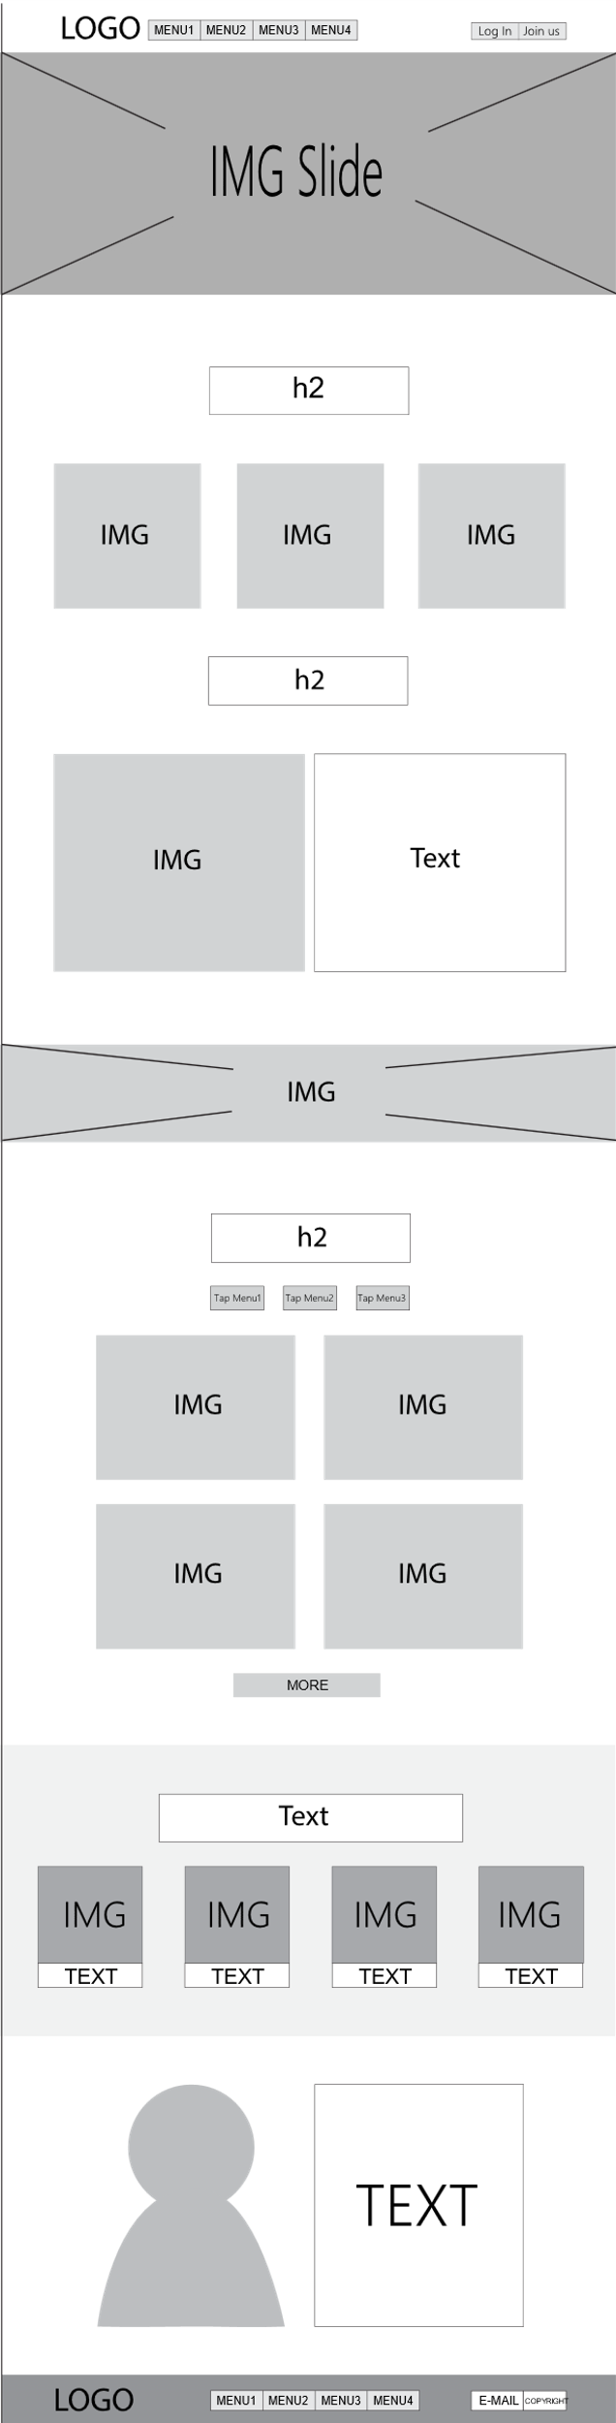
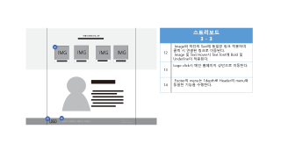
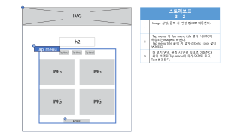
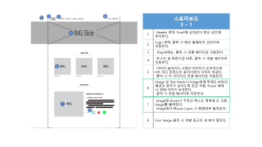
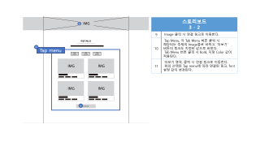
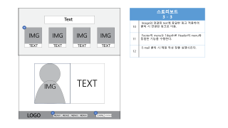
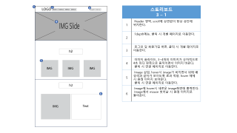

Slide 4
1
2
3
4
스토리보드 3 – 1 | 2 - 1
1 | Header 영역, Scroll에 상관없이 항상 상단에 위치한다.
2 | Logo 영역, 클릭 시 메인 홈페이지 상단으로 이동한다.
3 | 1Depth메뉴, 클릭 시 개별 페이지로 이동한다.
4 | 로그인 및 회원가입 버튼, 클릭 시 개별 페이지로 이동한다.
5 | 이미지 슬라이드, 4개의 이미지가 순차적으로 4초 마다 왼쪽으로 움직이면서 이미지 바뀐다. 클릭 시 각 이미지의 연결 페이지로 이동한다.
6 | Image 및 Text Hover시 Image위에 투명도 40%의 배경과 글자가 보이도록 효과 적용, Hover 해제 시 원래 이미지 보여준다. 클릭 시 연결 페이지로 이동한다.
7 | Image에 Hover시 우측의 텍스트 영역에 또 다른Image를 출력한다. Image에서 Mouse Leave 시 원래대로 돌아온다.
8 | Icon Image 클릭 시 개별 링크의 새 창이 열린다.
5
6
7
8

Slide 7

Lorem
Text

Slide 8
IMG 1

Slide 9
IMG 1

Slide 10
Image1에 Hover시 Modal Popup 창이
출력된다.
Image에서 Mouse Leave시 Popup 창이
닫힌다.
IMG 1
IMG 1
IMG 2
IMG 3
IMG 4

Slide 11
스토리보드 3 - 2 | 2 - 1
9 | Image 클릭 시 연결 링크로 이동한다.
10 | Tap Menu, 각 Tab Menu 버튼 클릭 시 해당되는 주제의 Image들로 바뀌고, ‘더보기’ 버튼의 링크도 지정된 값으로 바뀐다. Tab Menu 버튼 클릭 시 Bold, 지정 Color 값이 적용된다.
11 | 더보기 영역, 클릭 시 연결 링크로 이동한다. 위의 선택된 Tap menu에 따라 연결된 링크, font설정 값이 변경된다.
9
10
Tap menu
11

Slide 12
스토리보드 3 - 3 | 2 - 1
12 | Image와 하단의 Text에 동일한 링크 적용하여 클릭 시 연결된 링크로 이동된다. Image 및 Text Hover시 Text font에 Bold 및 Underline이 적용된다.
13 | Logo click시 메인 홈페이지 상단으로 이동한다.
14 | Footer의 menu는 1depth로 Header의 menu와 동일한 기능을 수행한다.
12
13
14

Slide 13
| Style Guide |

Slide 14
MAIN COLOR
HEX #3FBB23
RGB 121, 224, 238
HEX #98EECC
RGB 152, 238, 204
HEX #D0F5BE
RGB 208, 245, 190
HEX #FBFFDC
RGB 251, 255, 220
HEX #3FBB23
RGB 247, 182, 69

Slide 15
MAIN COLOR
HEX #3FBB23
RGB 121, 224, 238
HEX #98EECC
RGB 152, 238, 204
HEX #D0F5BE
RGB 208, 245, 190
HEX #FBFFDC
RGB 251, 255, 220
HEX #3FBB23
RGB 247, 182, 69
| HOVER—COVER | RGBA 255, 255, 255, 0.4

Slide 16

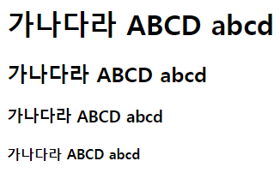



TYPOGRAPHY
Font :
H1
SIZE : 32px
WEIGHT : Bold
color : #333333
H2
SIZE : 28px
WEIGHT : Bold
color : #333333
H3
SIZE : 26px
WEIGHT : Bold
color : #333333
NAV | JOIN
SIZE : 24px
WEIGHT : Bold
color : #333333
Paragraph
SIZE : 16px
WEIGHT : Regular
color : #333333
Tab Menu
Small Title
#Keyword
SIZE : 18px
WEIGHT : Bold
color : #333333
Add explain
SIZE : 14px
WEIGHT : Regular
color : #CCCCCC

Slide 17
BUTTON
Header
Transition : 0.3s
Hover
Hover
Header – Menu
Header – Join
Tab Menu
TAB MENU1
TAB MENU1
더 보 기
더 보 기
HEX #3FBB23
RGB 121, 224, 238
Selected
Hover
TAB MENU2
TAB MENU2
더 보 기
더 보 기
HEX #3FBB23
RGB 247, 182, 69
Selected
Hover
TAB MENU3
TAB MENU3
더 보 기
더 보 기
HEX #98EECC
RGB 152, 238, 204
Selected
Hover
Transition : 0.3s
TAB MENU1
Font-Size : 18px
Font-Weight: Bold
+ Border-bottom : 1px solid #Each Color

Slide 19
BUTTON
Header
Transition : 0.3s
Hover
Hover
Header – Menu
Header – Join
Tab Menu
TAB MENU1
TAB MENU1
더 보 기
더 보 기
HEX #79E1EE
RGB 121, 224, 238
Selected
Hover
TAB MENU2
TAB MENU2
더 보 기
더 보 기
HEX #3FBB23
RGB 247, 182, 69
Selected
Hover
TAB MENU3
TAB MENU3
더 보 기
더 보 기
HEX #98EECC
RGB 152, 238, 204
Selected
Hover
Transition : 0.3s
TAB MENU1
Font-Size : 18px
Font-Weight: Bold
+ Border-bottom : 1px solid #Each Color

Slide 20
| Layout |

Slide 21
1920px
1300px
100px
310px
310px
400px
1500px
200px
5000px
1370px
600px
600px
100px

Slide 22
1300px
180px
110px
110px
110px
110px
100px
100px
60px
LOGO
MENU1
MENU2
MENU3
MENU4
로그인
회원가입
60px
100px
IMG SLIDE
1180px
400px
150px

Slide 23
1300px
110px
1080px
110px
TITLE
100px
300px
300px
310px
300px
IMG
IMG
310px
300px
300px
IMG
300px
350px
450px
570px
50px
SMALL TITLE
SMALL TITLE
SMALL TITLE
120px

Slide 24
1300px
110px
1080px
110px
TITLE
130px
IMG
50px
TEXT
530px
500px
580px
780px
450px
200px

Slide 25
IMG
300px
1080px
450px
150px
860px
TITLE
100px
50px
TAB MENU
( NEXT SLIDE )
220px
220px

Slide 26
860px
220px
200px
120px
50px
120px
50px
120px
200px
220px
50px
TAB
MENU1
TAB
MENU2
TAB
MENU3
50px
460px
IMG
IMG
220px
TEXT
TEXT
80px
850px
690px
400px
60px
400px
40px
IMG
IMG
220px
TEXT
TEXT
80px
300px
50px
더 보 기
60px

Slide 27
1300px
220px
120px
TITLE
100px
50px
210px
970px
IMG
IMG
IMG
IMG
750px
110px
80px
80px
80px
110px
210px
50px
LINK
LINK
LINK
LINK
120px
1080px

Slide 28
860px
100px
430px
430px
220px
IMG
TEXT
220px
500px
700px
800px
100px
60px
180px
110px
110px
110px
110px
400px
160px
60px
LOGO
MENU1
MENU2
MENU3
MENU4
E-MAIL
COPYRIGHT
100px
440px

Slide 29
Q & A

Slide 30
감사합니다

Slide 31
MAIN COLOR
HEX #3FBB23
RGB 121, 224, 238
HEX #98EECC
RGB 152, 238, 204
HEX #D0F5BE
RGB 208, 245, 190
HEX #FBFFDC
RGB 251, 255, 220
HEX #F7B645
RGB 247, 182, 69

Slide 32
MAIN COLOR
HEX #3FBB23
RGB 121, 224, 238
HEX #98EECC
RGB 152, 238, 204
HEX #D0F5BE
RGB 208, 245, 190
HEX #FBFFDC
RGB 251, 255, 220
HEX #3FBB23
RGB 247, 182, 69

Slide 33
MAIN COLOR
HEX #3FBB23
RGB 121, 224, 238
HEX #98EECC
RGB 152, 238, 204
HEX #D0F5BE
RGB 208, 245, 190
HEX #FBFFDC
RGB 251, 255, 220
HEX #3FBB23
RGB 247, 182, 69

Slide 34
MAIN COLOR
HEX #3FBB23
RGB 121, 224, 238
HEX #98EECC
RGB 152, 238, 204
HEX #D0F5BE
RGB 208, 245, 190
HEX #FBFFDC
RGB 251, 255, 220
HEX #3FBB23
RGB 247, 182, 69

Slide 35
MAIN COLOR
HEX #3FBB23
RGB 121, 224, 238
HEX #98EECC
RGB 152, 238, 204
HEX #D0F5BE
RGB 208, 245, 190
HEX #FBFFDC
RGB 251, 255, 220
HEX #3FBB23
RGB 247, 182, 69

Slide 36
LOREM
TEXT

Slide 37
IMG 1
IMG 2
IMG 3
IMG 4

